Slide 1
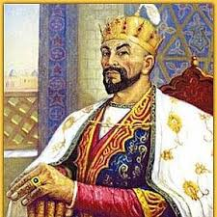
O‘zbek tili
7-sinf
Mavzu:
Amir Temur
(1-dars)
(Fe’l mayllari)

Slide 2
Avvalgi darsda o‘tilgan mavzuni tekshiramiz
To‘liqsiz fe’llar ishtirok etgan maqollar yozing.
Yer boylikning onasi bo‘lsa, Otasi — mehnat emish.
Ishlagan osh tishlar emish, Ishlamagan tosh tishlar.
Ish desa, ayyor ekan, Osh desa, tayyor.
Mashaqqatsiz baxt kelmas
ekan, Mehnatsiz taxt kelmas.

Slide 3
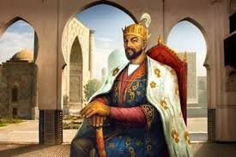
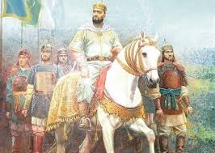
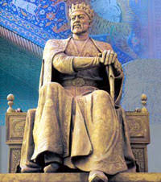
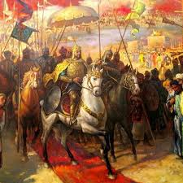
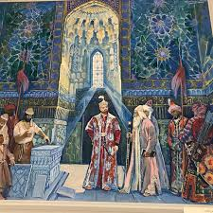
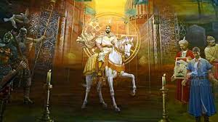
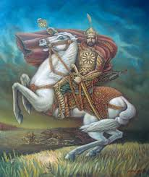
Amir Temur

Slide 4
Amir Temur
Amir Temur
Buyuk sohibqiron Amir Temur Movarounnahrni mo‘g‘ullar istilosidan ozod qilib, yagona markazlashgan davlat tuzgan. U qaysi yurtni istilo qilsa, o‘sha yurtning eng yaxshi hunarmandlari va olimlarini Samarqandga olib kelib, ularning bilim va tajribasidan yurtni obodonlashtirishda foydalangan. Samarqandda Ko‘ksaroy, Jome masjidi, Bibixonim madrasasi, Shohizindadagi bir qator maqbaralarni, shahar atrofida Bog‘i Chinor, Bog‘i Shamol, Bog‘i Dilkusho, Bog‘i Nav, Bog‘i Behisht deb nomlangan bog‘lar va saroylarni bunyod ettirdi. U hayoti davomida juda ko‘p yo‘llar, ko‘priklar, kanallar, rabotlar qurdirdi. Amir Temur Shahrisabzda o‘zi qurdirgan mashhur Oqsaroyning peshtoqidagi naqshlar orasiga “Agar bizning kuch-qudratimizga shubha qilsang, biz qurgan imoratlarga boq” deb yozdirgan. Bobomizning bunyodkorlik ishlari uning farzandlari, temuriylar va keyingi avlodlar tomonidan davom ettirilgan.

Slide 5
Bilib oling!
Buyruq-istak maylidagi fe’llar harakatning bajarilishiga qaratilgan istak, buyruq, maslahat ma’nolarini bildiradi va quyidagicha tuslanadi:
 | Birlik | Ko‘plik
I shaxs | o‘qiy | o‘qiylik
II shaxs | o‘qi | o‘qing
III shaxs | o‘qisin | o‘qisinlar
I shaxsda undosh tovushdan so‘ng -ay, -aylik qo‘shimchalari qo‘shiladi. Masalan: boray, boraylik kabi.

Slide 6
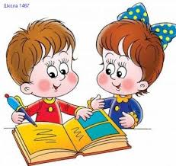
2-mashq
Berilgan fe’llarni buyruq-istak maylida tuslab yozing.
O‘rganmoq
kuylamoq
ehtiyot qilmoq
bajarmoq

Slide 7
Topshiriqni tekshiramiz
 | Birlik | Ko‘plik
I shaxs | o‘rganay | o‘rganaylik
II shaxs | o‘rgan | o‘rganing
III shaxs | o‘rgansin | o‘rgansinlar
 | Birlik | Ko‘plik
I shaxs | kuylay | kuylaylik
II shaxs | kuyla | kuylangiz
III shaxs | kuylasin | kuylasinlar

Slide 8
Topshiriqni tekshiramiz
 | Birlik | Ko‘plik
I shaxs | ehtiyot qilay | ehtiyot qilaylik
II shaxs | ehtiyot qil | ehtiyot qiling
III shaxs | ehtiyot qilsin | ehtiyot qilsinlar
 | Birlik | Ko‘plik
I shaxs | bajaray | bajaraylik
II shaxs | bajar | bajaring
III shaxs | bajarsin | bajarsinlar

Slide 9
2-mashq
Fe’llarni ko‘plik shaxs shakllariga qo‘yib yozing.
sev
asra
himoya qil

Slide 10
Topshiriqni tekshiramiz
sev
asra
himoya qil
sevaylik
asraylik
himoya qilaylik
I shaxs
asrang
himoya qiling
I shaxs
seving
I shaxs
sevsinlar
asrasinlar
himoya qilsinlar

Slide 11
4-mashq
Foydalanish uchun berilgan so‘zlardan foydalanib, gaplarni to‘ldiring.
bajaring
kuylaylik
bo‘ling
boramiz
o‘qing
quy

Slide 12
Topshiriqni tekshiramiz
Har bir ishni oldindan o‘ylab ………….. .
bajaring
Serqatnov ko‘chadan o‘tishda ehtiyot ……… .
bo‘ling
Ko‘p ……… va hayot saboqlarini ………… .
o‘qing
o‘rganing
Keling, do‘stlar, birga ………….. .
kuylaylik
Ertaga Amir Temur muzeyiga ………… .
boraylik
Sinfdagi gullarga suv ………. .. .
quygin

Slide 13
Adabiy o‘qish
Istiqlol farzandi bo‘l
Bilim ol, quvvatga to‘l,
Kasb-hunarga uzat qo‘l.
Mana senga yangi yo‘l,
Istiqlol farzandi bo‘l.
Alpomishning o‘rnin bos,
Ot o‘ynat mardlarga xos.
Saxiy Hotamtoyga mos,
Istiqlol farzandi bo‘l.
Haromdan ayla hazar,
Oldinga tashla nazar.
Oppoq sadaf ichra zar,
Istiqlol farzandi bo‘l.
Odob-axloq gulin ter,
Dilga ezgu nurin ber.
Bo‘lay desang botir er,
Istiqlol farzandi bo‘l.

Slide 14
Mustaqil bajarish uchun topshiriq
“Istiqlol farzandi bo‘l” she’rini ifodali o‘qing.

